Slide 1
第四章 指令系统
指令与指令格式
寻址方式
典型指令

Slide 2
4.1 指令与指令格式
一、指令和指令系统
1、指令：规定计算机完成一定操作的指示、命令，指令在计算机内部是用二进制表示的
微指令：微程序级的命令，它属于硬件
宏指令：由若干条机器指令组成的软件指令，属于软件
机器指令：介于微指令与宏指令之间，通常简称为指令，每一条指令可完成一个独立数据运算、数据传送等操作
本章所讨论的指令：机器指令

Slide 3
2、指令系统：一台计算机所有指令的集合，构成该机的指令系统，体现了计算机的基本功能
影响计算机性能的重要因素，其格式与功能不仅直接影响硬件结构，也直接影响系统软件、机器适用范围
软件和硬件分界面
硬件设计人员采用各种手段实现它
软件设计人员则利用它编制各种各样的系统软件和应用软件
硬件设计人员和软件设计人员之间的分界面，也是他们之间沟通的桥梁

Slide 4
二、指令格式
影响指令格式的因素
设计目标和设计思想
机器的字长
指令的功能
指令能反映以下信息
做什么操作
如果需要操作数，从哪里取
结果送哪里
下一条指令从哪里取
指令基本格式：
操作码字段
地址码字段

Slide 5
1、操作码 OP
作用：表示操作类型，译码后使计算机按规定操作去执行
位数：位数越多，指令类型越多，指令系统越丰富，功能越强；但指令长度受字长限制，操作码位数也受限制。
规整型：划出固定的 1 至 2 个字节代表操作码，其余部分是地址码，便于译码逻辑设计，易扩充
IBM 370：183条指令，指令长度分16位、32位和48位等几种，所有指令操作码都是8位固定长度
非规整型：操作码宽度随指令类型而变化，利用率高，但译码逻辑复杂，不易扩充

Slide 6
2、地址码
根据指令中有几个操作数地址，将指令分为三地址指令、二地址指令、单地址指令、零地址指令等
在汇编语言中，可以用十六进制、十进制表示地址
也可以用寄存器名或存储器地址名表示。
操作码 Ａ1 Ａ2
A3
操作码 Ａ1 Ａ2
操作码 Ａ
操作码

Slide 7
（1）四地址：OP Ad1 Ad2 Ad3 Ad4
(Ad1) OP (Ad2) —> Ad3
(Ad4) —> 下一条指令地址
（2）三地址：OP Ad1 Ad2 Ad3
(Ad1) OP (Ad2) —> Ad3
(PC) —> 下一条指令地址
优点：简单明了，程序短，占内存少
缺点
每个地址的位数少，直接寻址能力弱
单操作数时，有空位，浪费
指令长度仍比较长，只在字长较大的大/中型机中使用

Slide 8
（3）二地址：OP Ad_{s} Ad_{d}
(Ad_{d} ) OP (Ad_{s}) —> Ad_{d}
(PC) —> 下一条指令地址
分为：SS 存储器－存储器型指令
RS 寄存器 - 存储器型指令
RR 寄存器 - 寄存器型指令
特点
直接寻址能力较强，程序较灵活，每位利用率高
应用广泛
指令执行之后，Ad_{d}内容被运算结果替换

Slide 9
（4）单地址：OP Ad
(AC) OP (Ad) —> AC 或 OP (Ad) —> AC
(PC) —> 下一条指令地址
优点：直接寻址能力更强，每位利用率高
缺点：指令功能差、程序长、占内存大
（5）零地址：无操作数指令，或用堆栈提供操作数
例如：“停机”、“空操作”、“清除”等控制类指令

Slide 10
三、指令长度
指令字长度：一个指令字包含的二进制代码位数
单字长指令、半字长指令、多字长指令
等长指令：各种指令字长度是相等的，指令字结构简单
非等长指令：各种指令字长度随指令功能而异，结构灵活，能充分利用指令长度，但指令的控制较复杂
多字长指令
优点：有足够的地址位，解决访问内存空间的寻址能力问题
缺点：取出一条指令需要访问内存 两次或多次，影响CPU速度，又占用了更多的存储空间

Slide 11
例子：指令格式如下所示，分析指令格式
15 9 7 4 3 0
OP
——
源寄存器
目标寄存器
单字长二地址指令
OP字段：7位，可以对应128条指令
源操作数地址和目标操作数地址都是寄存器号，是寄存器直接寻址，操作数在寄存器中，属于RR型指令
此类指令结构常用于算数逻辑运算指令

Slide 12
例子：指令格式如下所示，分析指令格式
15 10 7 4 3 0
OP
——
源寄存器
变址寄存器
位移量（16位）
双字长二地址指令
OP字段：6位，可以对应64条指令
一个操作数在源寄存器，4位对应16个寄存器；另一个操作数在存储器中，由变址寄存器内容和位移量计算获得有效地址，属于RS指令

Slide 13
4.2 指令和数据的寻址方式
寻址问题：寻找指令或操作数的有效地址
指令寻址：确定下一条指令的地址
数据寻址：确定本条指令中各操作数的地址
数据寻址方式
CPU根据指令中的地址码字段寻找相应操作数的方式
与计算机硬件结构、指令格式、指令功能紧密相关

Slide 14
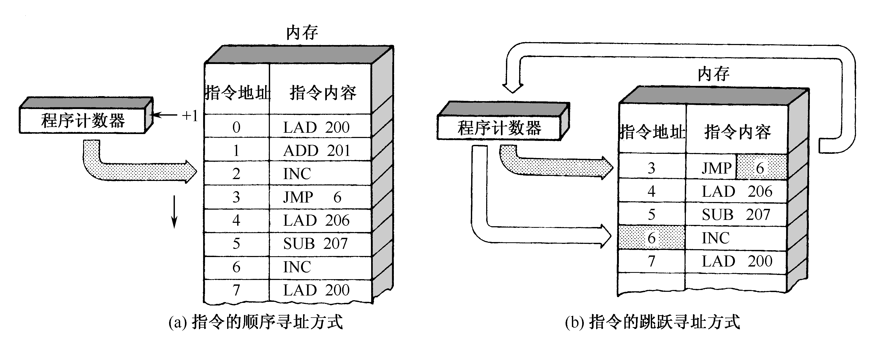
一、指令寻址方式
程序计数器（PC）的作用
顺序方式的指令寻址：PC＋1
跳转方式的指令寻址：PC值替换

Slide 15
二、数据寻址方式
操作数的可能位置
指令、CPU内部寄存器、主存储器、I/O设备端口
寻址方式指示
根据操作数的不同位置，派生出各种不同寻址方式
不同计算机往往具有不同的寻址方式
指令中不同寻址方式的标志

Slide 16
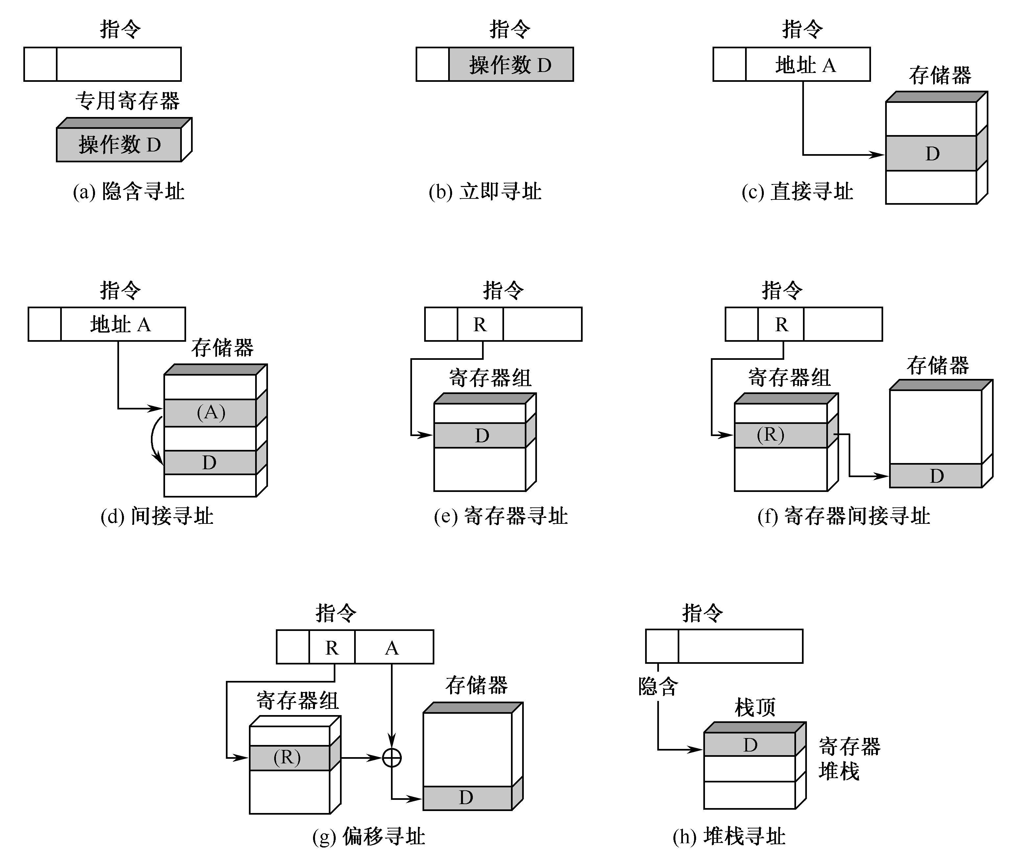

Slide 17
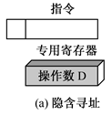
二、数据寻址方式
1、隐含寻址
指令中隐含着操作数的地址
例如：某些单地址指令，隐含了累加器AC作为第二个操作数地址，为隐含寻址

Slide 18

2、立即寻址
指令的地址码就是操作数，取出指令立即获得操作数，这样的操作数被称为立即数
指令格式：操作码θ 操作数A
特点：快，但灵活性差
在取指令时，操作码和操作数被同时取出，速度快
操作数是指令的一部分，不能被修改
操作数大小受指令长度限制
用途：给寄存器或主存单元赋初值，或提供常数
例： ADD AX 3165H
将寄存器AX的内容与立即数3165H相加，结果存入AX中

Slide 19
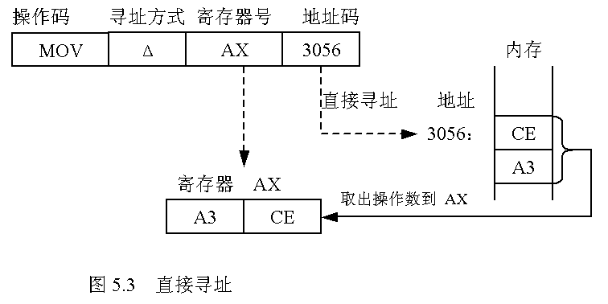
3、存储器直接寻址
操作数在内存单元，在指令中给出该内存单元地址

Slide 20
存储器直接寻址特点
操作数地址是不能修改的，与程序本身所在的位置无关，所以又叫做绝对寻址方式
在早期的计算机中，主存储器的容量较小，对地址码位数要求不高，采用直接寻址方式简单快速，也便于硬件实现，因此，曾经是主要的寻址方式
随着主存容量的不断扩大，地址码越来越宽。指令地址码位数无法满足整个主存空间寻址的要求，直接寻址方式受到很大限制
指令执行过程中，为了取得操作数必须访问内存，降低了指令的执行速度

Slide 21
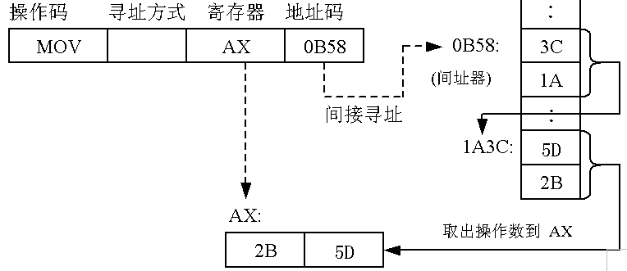
4、存储器间接寻址
0B58单元称为间址器或地址指针
指令灵活，改变间址器内容，不改变指令，可访问不同操作数
全部字长都可用于存放操作数地址，扩大了寻址范围
多次访问内存，降低了指令的执行速度

Slide 22
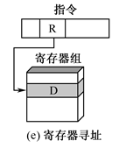
5、寄存器直接寻址
操作数在寄存器中，指令地址码给出寄存器编号或名称
特点：
寄存器在CPU内部，从寄存器取操作数比访问主存快
寄存器数量较少，编号位数也少，减小了地址码字段长度
例子：MOV AX，BX
将BX中内容传送到AX中，BX为源地址，AX为目标地址
80*86的通用寄存器
AX（AL与AH）, BX（BL与BH）
CX（CL与CH）, DX（DL与DH）
Pentium
EAX(AX)、EBX(BX)、ECX(CX)、EDX(DX)
括号内为低16位的名称

Slide 23
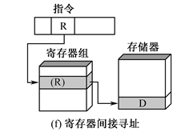
6、寄存器间接寻址
操作数在主存中，操作数地址在寄存器中，然后在指令地址码中给出寄存器编号，即：EA=(R_{i})
特点：指令较短，取指后访问内存一次可得到操作数，速度较比存储器间接寻址快 【克服了存储器间接寻址中多次访问内存的缺点】
例：MOV AX，[SI]
方括号是间址方式的一种表示，表明SI
是地址指针，而不是操作数地址

Slide 24
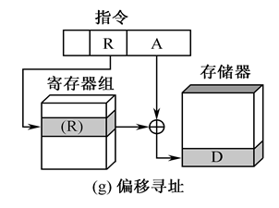
7、偏移寻址
直接寻址和寄存器间接寻址的结合
指令中有两个地址字段：
一是显式的A作为形式地址，直接使用
二是显式或隐含的指明某个专用寄存器R
操作数的有效地址：EA＝A＋(R)
常用的偏移寻址
变址寻址
相对寻址
基址寻址

Slide 25
（1）变址寻址
地址码给出基准地址A，变址寄存器Rb 给出变址值，有效地址等于A加上变址值，即：EA＝A＋(Rb)
典型应用：需要频繁修改操作数地址时，无须修改指令，只要修改Rb值即可，广泛用于软堆栈、线性表、数组、字符串等数据结构的访问
寄存器
基准地址
A
A+1…
A+i
…
A+m
OP … X A
…
…
操作数
…
…
i
…
…
通用寄存器

Slide 26
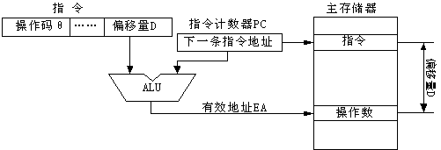
（2）相对寻址
程序计数器PC提供基准地址，地址码给出位移量D，两者相加后作为操作数的有效地址，即：EA＝(PC)＋D
应用：实现子程序浮动。编程时只要确定指令及其所用操作数的相对距离，可将子程序安排在内存任意位置，不会影响指令执行的正确性

Slide 27
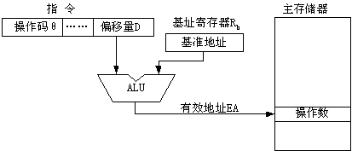
（3）基址寻址
基址寄存器Rb给出基准地址，地址码给出偏移量D，有效地址等于基准地址A加上偏移量D，即：EA＝(Rb)＋D
采用基址寻址时，指令中要给出基址寄存器的编码和偏移量
在Pentium中，EBX(BX)为基址寄存器（基址指针）
例子：MOV AL，[BX+10H] BX为基址指针，10H为偏移量
应用：用于程序装入时，逻辑地址向物理地址的转换

Slide 28
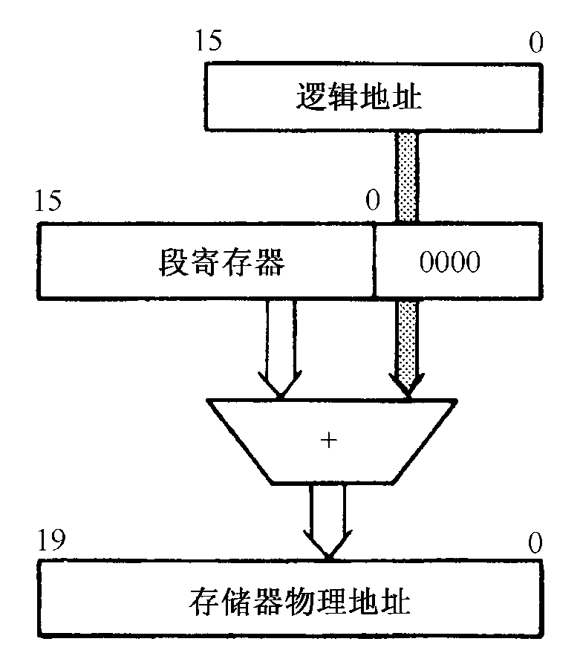
8、段寻址方式

Slide 29
9、堆栈寻址
硬堆栈：由CPU内部的寄存器组构成（速度快，容量小）
软堆栈：在主存中划分的堆栈区（容量大，速度慢）
堆栈结构在计算机中的作用
具有堆栈结构的机器可以使用零地址指令，使指令长度短，指令结构简单
实现程序调用，子程序嵌套调用和递归调用
用于“中断”技术，保存“断点”和“现场”

Slide 30
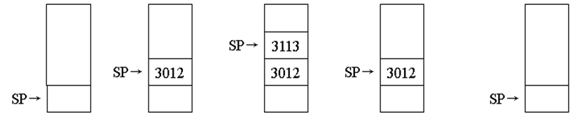





3100: SUBR1
┆
3111: …
3112: CALL SUBR2；
3113: …
RET
┆
3010: …
3011: CALL SUBR1；
3012: …
┆
3200: SUBR2
┆
RET

Slide 31
双字长LOAD指令存储地址200和201，该指令将地址码指定的内容装入累加器，指令第一个字是操作码和寻址方式，第二个字是地址码
已知：（PC）=200；（R1）=400； 变址寄存器XR的内容是100
（201）=500；（309）=450；（400）=700；
（500）=800；（600）=900；（702）=325；
（800）=300
问：若寻址方式分别为以下的方式，那么装入AC的值？
1）直接寻址 2）立即数寻址 3）间接寻址 4）相对寻址
5）变址寻址 6）寄存器（R1）寻址 7）寄存器间接寻址
1）800 EA = 500
2）500 500是立即数
3）300 EA = （500）=800
4）325 EA = （PC）+500 = 202 + 500 = 702
5）900 EA = （XR）+500 = 100 + 500 = 600
6）400 EA = RI
7）700 EA = (RI) = 400
200
LOAD
201
500
指令地址码：500

Slide 32
三、内存数据存放
多字节数据
对准边界，若不满足要求，则填充一至多个空白字节
半字地址最低位恒为0
字地址的最低两位恒为双零
字节地址：…0011 | 字节地址：…0010 | 字节地址：…0001 | 字节地址：…0000
半字地址：……..0110 |  |  | 字节地址：…0100
字节地址：..1011 | 字节地址：..1010 | 半字地址：….1000
字（地址.. …..000）
字（地址……100）
半字地址 |  | 半字地址

Slide 33
四、 Pentium CPU中的可编程寄存器
1、32位的数据寄存器
EAX（AX、AH、AL）：累加器、间址器、通用寄存器
EBX（BX，BH，BL）：基址寄存器、通用寄存器
ECX（CX，CH，CL）：计数器
EDX（DX，DH，DL）：通用寄存器
2、32位的指针及变址寄存器
ESP（SP）：存放堆栈指针，故称堆栈指针寄存器
EBP（BP）：基指针（基址寄存器）、通用寄存器
ESI（SI）：源变址寄存器、通用寄存器
EDI（DI）：目标变址寄存器、通用寄存器

Slide 34
3、16位的段寄存器
CS：代码段的起始地址，称代码段寄存器。
DS：数据段的起始地址，称数据段寄存器。
SS：堆栈段的起始地址，称堆栈段寄存器。
ES：附加数据段的起始地址，为某些串指令存放目的数据
FS、GS：扩展段，供程序员任意使用。
4、控制寄存器
EIP——指令指针寄存器（PC）。
EFLAGS——状态和标志寄存器。

Slide 35
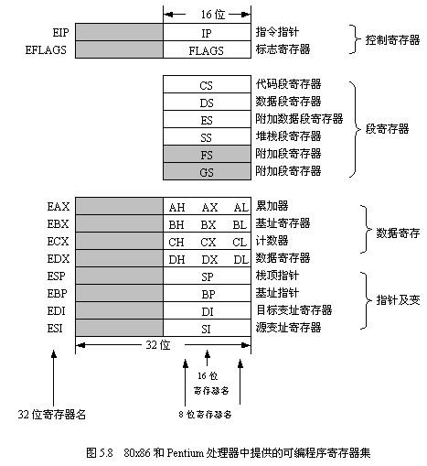
返回

Slide 36
五、Pentium的指令格式和寻址
1、地址形成过程
段寄存器
{CS, DS, ES, FS, GS, SS}
+
基址寄存器
{EAX, EBX, ECX, EDX, EBP, ESI, EDI}
{EAX, EBX, ECX, EDX,
EBP, ESI, EDI}
+
+
变址寄存器
{1，2，4，8}：用于处理数组（数组元素可以是字节、字、双子、4字）
放大因子
+
位移量（Disp）
在指令中
有效地址
基址
变址
放大因子
位移量
例子：MOV EAX, [ EBX ][ ECX×4 ＋6 ]

Slide 37
五、Pentium的指令格式和寻址
2、寻址方式
序 | 寻址方式名称 | EA计算 | 说明
1 | 立即寻址 | 操作数=A | 操作数A在指令中
2 | 寄存器寻址 | EA=R | 操作数在寄存器R中
3 | 偏移量寻址 | EA=A | 偏移量A在指令中
4 | 基址寻址 | EA=(B) | (B) 表示基址寄存器内容
5 | 基址+偏移量 | EA=(B)+A
6 | 比例变址+偏移量 | EA=(I)*S+A | I为变址寄存器，S为比例因子
7 | 基址+变址+偏移量 | EA=(B)+(I)+A
8 | 基址+比例变址+偏移量 | EA=(B)+(I)*S+A
9 | 相对寻址 | EA=(PC)+A | (PC)为程序计数器内容

Slide 38
3、Pentium的指令格式【长度1－10余字节】
1或2 0或1 0或1 0,1,2,4 0,1,2,4
OP MOD/RM SIB Disp Imm
Mod Reg/op R/M
S Index Base
MOD/RM: 寻址信息，操作数在存储器还是寄存器中
MOD(2位)+R/M(3位)：32个数值，表示8个寄存器和24种变址方法
Reg/op （3位） ：具体的寄存器号或附加操作码
SIB: 寻址信息，参与决定寻址方式
S（2位）：变址寄存器的放大因子
Index（3位）：指出变址寄存器号
Base（3位）：指出基址寄存器号
Disp：8位、16位或32位的位移量（寻址方式指示需要位移量）
Imm：8位、16位或32位的立即数（寻址方式指示需要立即数）

Slide 39
例子：已知某二地址RS指令格式如下
寻址方式 | I | X | EA计算 | 说明
1 | 0 | 00 | EA = D
2 | 0 | 01 | EA = (PC) + D | PC为程序计数器
3 | 0 | 10 | EA = (R2) + D | R2为变址寄存器
4 | 1 | 11 | EA = (R3)
5 | 1 | 00 | EA = (D)
6 | 0 | 11 | EA = (R1) + D | R1为基址寄存器
备注：I为间接寻址标志位，X为寻址模式字段
1：直接寻址 2：相对寻址
3：变址寻址 4：寄存器间接寻址
5：间接寻址 6：基址寻址

Slide 40
4.3 典型指令
一、基本指令类型
数据传送类指令
一般传送指令： MOV AX，BX
数据交换指令： 源和目标交换内容等
堆栈操作指令： PUSH，POP
运算类指令
算术运算指令： 加、减、乘、除、加1、减1、比较
逻辑运算指令：
移位指令
程序控制类指令：转移（JMP）、返回（RET）
其他：输入和输出指令，字符串处理指令，特权指令等

Slide 41
二、复杂指令集计算机：CISC
目标：增强系统功能，方便软件编程，提高程序运行速度
CISC：指令系统功能强大、硬件结构复杂、造价提高，称为复杂指令集计算机(Complex Instruction Set Computer-CISC)结构．
方案：
增加实现复杂功能的指令
设计多种灵活的编址方式
某些指令可支持高级语言语句归类后的复杂操作
通过只读存贮器(ROM)中的微程序来实现极强的指令功能 ，CPU在分析每一条指令之后执行一系列初级指令来完成所需的功能

Slide 42
CISC的问题
20%和80%规律：CISC中20%指令使用频率高，占据80%处理机时间；80%不常用指令只占用处理机20%时间。
VLSI技术发展引起的问题
VLSI工艺要求规整性，而大量复杂指令控制逻辑极其不规整，给VLSI工艺造成困难
微程序实现复杂指令，或实现简单指令组成的子程序，二者区别不大(控制存储器和主存的速度差缩小)
设计平衡：CISC通过增强指令系统功能，简化了软件，但增加了硬件复杂度。且指令复杂了，其执行时间必然加长。因而，在计算机体系结构设计中，软硬件功能分配必须恰当

Slide 43
RISC思想和结构：只留下最常用的20％的简单指令，通过优化硬件设计，把时钟频率提得很高，实现整个系统的高性能，靠速度取胜
三、精简指令集计算机：RISC
指令简单而量少，格式一致
少于100条：基本运算指令；取/存数指令；控制转移等
格式：长度一致，1－2种格式
寻址方式简单
少访问内存：寄存器-寄存器操作，只有取/存数指令可以访问内存
寄存器窗口技术
全局寄存器和局部寄存器(分组，用于过程调用)
RISCII：10个全局寄存器，128个局部寄存器分成8组
采用Cache：数据Cache和指令Cache
超标量结构：包含多个指令执行单元，多条指令在流水线上执行
PentiumII：两条并行流水线，每条拥有自己的ALU
优化编译
返回

